Slide 1

Exercice 1 simulator MP

Slide 2
Enoncé de l’exercice
Augmenter le TR par pas de 50 et observer les changements sur l’image , le signal sur bruit (S/B), le temps d’acquisition et le nombre de coupes autorisé par TR

Slide 3
Note for SALAM and Hassan
Only these parameters change :
TR
Nombre de coupe max par TR
S/B %
Temps d’acquisition
I changed the values of bandwidth for have TE min value =11
Put for exercice bandwidth = 111
Put only 1 slice and not 20 slices for this exercice

Slide 4
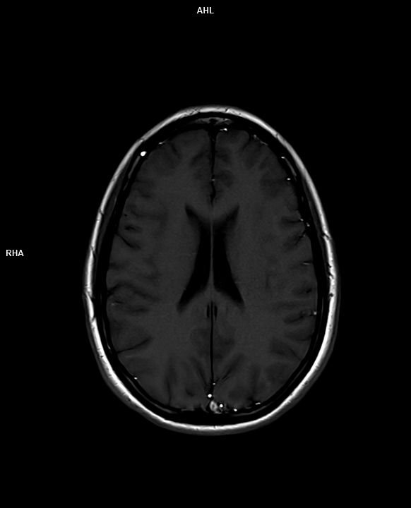

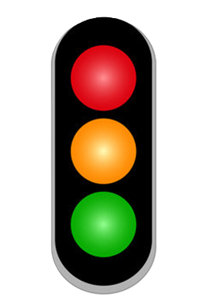





Sagittal
Coronal
Axial
(in line)
Résultat
Mode Low SAR
TICKABLE ☑
Please anime these logos
Temps d’acquisition
Facteur d’accélération
Volume de voxel
S/B rel %.
SAR
0.32
0
1 x 1 x 3 mm
34
FOV lecture (mm)
FOV Phase %
Matrice en fréquence
Matrice en phase
Mode Low SAR
11
240
Sat
PAT
TR TE
TSE / EG moyenne
FT Concatenuation
Angle de bascule α
TI
200
100
FAT
Grappa
Sense
SMS
SPAIR
1
TE min=11ms
TE max=22 ms
Excitation d’eau
FT
TE eff=11 ms
320
α
2
1
320
4
90
Epaisseur de coupe 3 Dir encodage de phase
Facteur distance
Nombre de coupes Suréchantillonnage %
D/G
Nombre de coupes max par TR
A/P
0,4
S/I
Bandwidth Hz / pixel
111
1
100
11
Notes:
If choosed TSE it’s FT displayed for Siemens and Philips and ETL for GE
- If Siemens

Slide 5
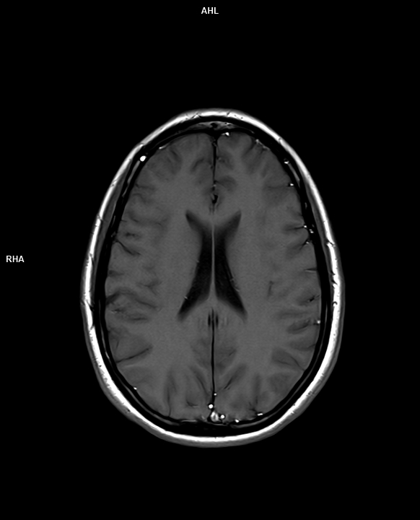
Sagittal
Coronal
Axial
(in line)
Résultat
Mode Low SAR
TICKABLE ☑
Please anime these logos
Temps d’acquisition
Facteur d’accélération
Volume de voxel
S/B rel %.
SAR
0.48
0
1 x 1 x 3 mm
41
FOV lecture (mm)
FOV Phase %
Matrice en fréquence
Matrice en phase
Mode Low SAR
11
240
Sat
PAT
TR TE
TSE / EG moyenne
FT Concatenuation
Angle de bascule α
TI
300
100
FAT
Grappa
Sense
SMS
SPAIR
1
TE min=11 ms
TE max=22 ms
Excitation d’eau
FT
TE eff=11 ms
320
α
2
1
320
4
90
Epaisseur de coupe 3 Dir encodage de phase
Facteur distance
Nombre de coupes Suréchantillonnage %
D/G
Nombre de coupes max par TR
A/P
0,1
S/I
Bandwidth Hz / pixel
111
1
100
13
Notes:
If choosed TSE it’s FT displayed for Siemens and Philips and ETL for GE
- If Siemens

Slide 6
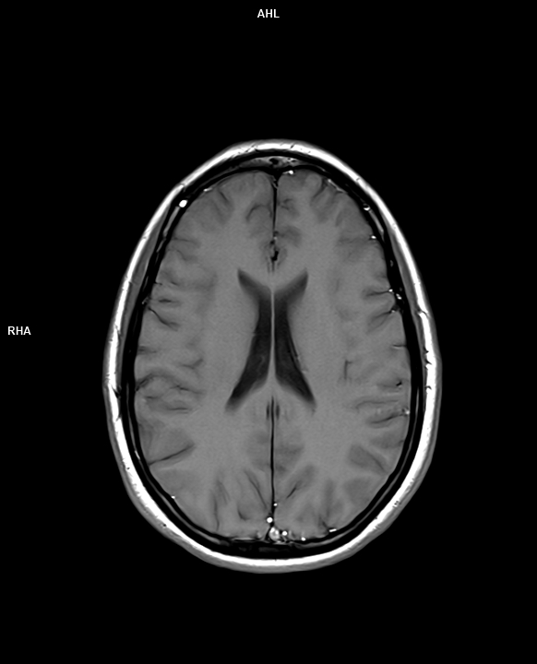
Sagittal
Coronal
Axial
(in line)
Résultat
Mode Low SAR
TICKABLE ☑
Please anime these logos
Temps d’acquisition
Facteur d’accélération
Volume de voxel
S/B rel %.
SAR
1.04
0
1 x 1 x 3 mm
54
FOV lecture (mm)
FOV Phase %
Matrice en fréquence
Matrice en phase
Mode Low SAR
11
240
Sat
PAT
TR TE
TSE / EG moyenne
FT Concatenuation
Angle de bascule α
TI
400
100
FAT
Grappa
Sense
SMS
SPAIR
1
TE min=11 ms
TE max=22 ms
Excitation d’eau
FT
TE eff=11 ms
320
α
2
1
320
3
90
Epaisseur de coupe 3 Dir encodage de phase
Facteur distance
Nombre de coupes Suréchantillonnage %
D/G
Nombre de coupes max par TR
A/P
0,5
S/I
Bandwidth Hz / pixel
111
1
100
18
Notes:
If choosed TSE it’s FT displayed for Siemens and Philips and ETL for GE
- If Siemens

Slide 7
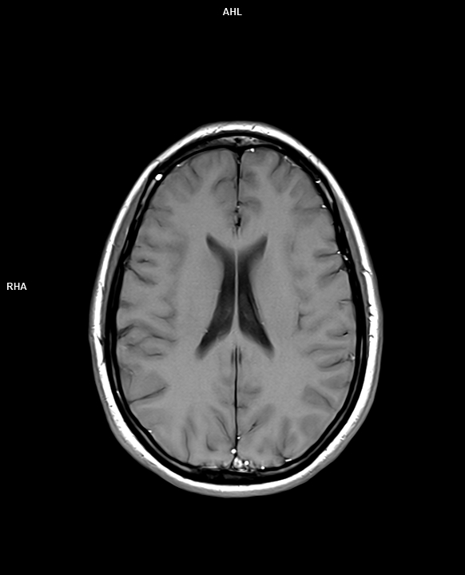
Sagittal
Coronal
Axial
(in line)
Résultat
Mode Low SAR
TICKABLE ☑
Please anime these logos
Temps d’acquisition
Facteur d’accélération
Volume de voxel
S/B rel %.
SAR
1.12
0
1 x 1 x 3 mm
60
FOV lecture (mm)
FOV Phase %
Matrice en fréquence
Matrice en phase
Mode Low SAR
11
240
Sat
PAT
TR TE
TSE / EG moyenne
FT Concatenuation
Angle de bascule α
TI
450
100
FAT
Grappa
Sense
SMS
SPAIR
1
TE min=10 ms
TE max=20 ms
Excitation d’eau
FT
TE eff=11 ms
320
α
2
1
320
4
90
Epaisseur de coupe 3 Dir encodage de phase
Facteur distance
Nombre de coupes Suréchantillonnage %
D/G
Nombre de coupes max par TR
A/P
0,4
S/I
Bandwidth Hz / pixel
111
1
100
20
Notes:
If choosed TSE it’s FT displayed for Siemens and Philips and ETL for GE
- If Siemens

Slide 8
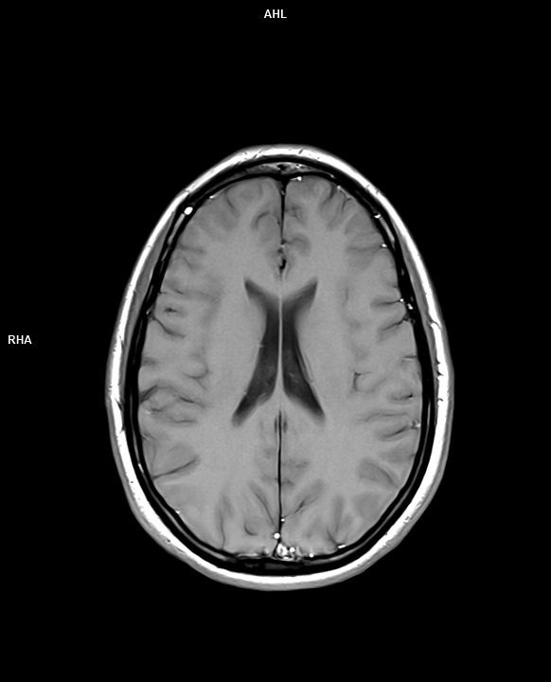
Sagittal
Coronal
Axial
(in line)
Résultat
Mode Low SAR
TICKABLE ☑
Please anime these logos
Temps d’acquisition
Facteur d’accélération
Volume de voxel
S/B rel %.
SAR
1.20
0
1 x 1 x 3 mm
66
FOV lecture (mm)
FOV Phase %
Matrice en fréquence
Matrice en phase
Mode Low SAR
11
240
Sat
PAT
TR TE
TSE / EG moyenne
FT Concatenuation
Angle de bascule α
TI
500
100
FAT
Grappa
Sense
SMS
SPAIR
1
TE min=10 ms
TE max=20 ms
Excitation d’eau
FT
TE eff=11 ms
320
α
2
1
320
4
90
Epaisseur de coupe 3 Dir encodage de phase
Facteur distance
Nombre de coupes Suréchantillonnage %
D/G
Nombre de coupes max par TR
A/P
0,1
S/I
Bandwidth Hz / pixel
111
1
100
22
Notes:
If choosed TSE it’s FT displayed for Siemens and Philips and ETL for GE
- If Siemens

Slide 9

Sagittal
Coronal
Axial
(in line)
Résultat
Mode Low SAR
TICKABLE ☑
Please anime these logos
Temps d’acquisition
Facteur d’accélération
Volume de voxel
S/B rel %.
SAR
1.28
0
1 x 1 x 3 mm
72
FOV lecture (mm)
FOV Phase %
Matrice en fréquence
Matrice en phase
Mode Low SAR
11
240
Sat
PAT
TR TE
TSE / EG moyenne
FT Concatenuation
Angle de bascule α
TI
550
100
FAT
Grappa
Sense
SMS
SPAIR
1
TE min=11 ms
TE max=22 ms
Excitation d’eau
FT
TE eff=11 ms
320
α
2
1
320
4
90
Epaisseur de coupe 3 Dir encodage de phase
Facteur distance
Nombre de coupes Suréchantillonnage %
D/G
Nombre de coupes max par TR
A/P
0,4
S/I
Bandwidth Hz / pixel
111
1
100
25
Notes:
If choosed TSE it’s FT displayed for Siemens and Philips and ETL for GE
- If Siemens

Slide 10

Sagittal
Coronal
Axial
(in line)
Résultat
Mode Low SAR
TICKABLE ☑
Please anime these logos
Temps d’acquisition
Facteur d’accélération
Volume de voxel
S/B rel %.
SAR
1.36
0
1 x 1 x 3 mm
78
FOV lecture (mm)
FOV Phase %
Matrice en fréquence
Matrice en phase
Mode Low SAR
11
240
Sat
PAT
TR TE
TSE / EG moyenne
FT Concatenuation
Angle de bascule α
TI
600
100
FAT
Grappa
Sense
SMS
SPAIR
1
TE min=10 ms
TE max=20 ms
Excitation d’eau
FT
TE eff=11 ms
320
α
2
1
320
4
90
Epaisseur de coupe 3 Dir encodage de phase
Facteur distance
Nombre de coupes Suréchantillonnage %
D/G
Nombre de coupes max par TR
A/P
0,4
S/I
Bandwidth Hz / pixel
111
1
100
27
Notes:
If choosed TSE it’s FT displayed for Siemens and Philips and ETL for GE
- If Siemens

Slide 11
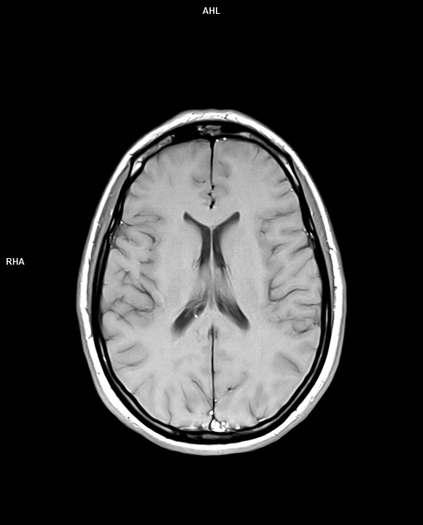
Sagittal
Coronal
Axial
(in line)
Résultat
Mode Low SAR
TICKABLE ☑
Please anime these logos
Temps d’acquisition
Facteur d’accélération
Volume de voxel
S/B rel %.
SAR
1.44
0
1 x 1 x 3 mm
84
FOV lecture (mm)
FOV Phase %
Matrice en fréquence
Matrice en phase
Mode Low SAR
11
240
Sat
PAT
TR TE
TSE / EG moyenne
FT Concatenuation
Angle de bascule α
TI
650
100
FAT
Grappa
Sense
SMS
SPAIR
1
TE min=10 ms
TE max=20 ms
Excitation d’eau
FT
TE eff=11 ms
320
α
2
1
320
4
90
Epaisseur de coupe 3 Dir encodage de phase
Facteur distance
Nombre de coupes Suréchantillonnage %
D/G
Nombre de coupes max par TR
A/P
0,4
S/I
Bandwidth Hz / pixel
111
1
100
29
Notes:
If choosed TSE it’s FT displayed for Siemens and Philips and ETL for GE
- If Siemens

Slide 12
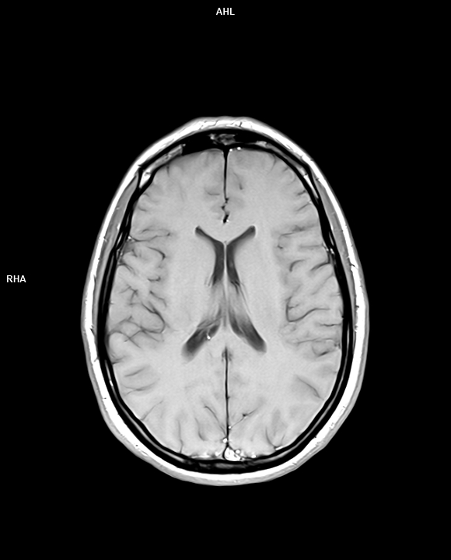
Sagittal
Coronal
Axial
(in line)
Résultat
Mode Low SAR
TICKABLE ☑
Please anime these logos
Temps d’acquisition
Facteur d’accélération
Volume de voxel
S/B rel %.
SAR
1.52
0
1 x 1 x 3 mm
89
FOV lecture (mm)
FOV Phase %
Matrice en fréquence
Matrice en phase
Mode Low SAR
11
240
Sat
PAT
TR TE
TSE / EG moyenne
FT Concatenuation
Angle de bascule α
TI
700
100
FAT
Grappa
Sense
SMS
SPAIR
1
TE min=11 ms
TE max=22ms
Excitation d’eau
FT
TE eff=11 ms
320
α
2
1
320
4
90
Epaisseur de coupe 3 Dir encodage de phase
Facteur distance
Nombre de coupes Suréchantillonnage %
D/G
Nombre de coupes max par TR
A/P
0,4
S/I
Bandwidth Hz / pixel
111
1
100
32
Notes:
If choosed TSE it’s FT displayed for Siemens and Philips and ETL for GE
- If Siemens

Slide 13
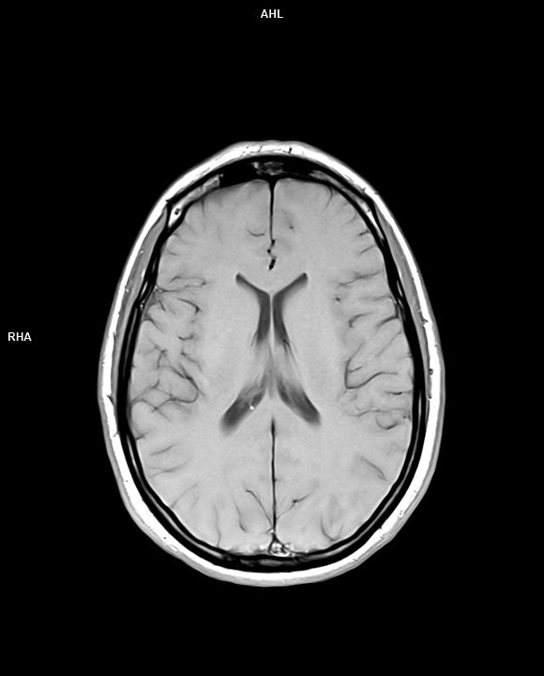
Sagittal
Coronal
Axial
(in line)
Résultat
Mode Low SAR
TICKABLE ☑
Please anime these logos
Temps d’acquisition
Facteur d’accélération
Volume de voxel
S/B rel %.
SAR
2.00
0
1 x 1 x 3 mm
95
FOV lecture (mm)
FOV Phase %
Matrice en fréquence
Matrice en phase
Mode Low SAR
11
240
Sat
PAT
TR TE
TSE / EG moyenne
FT Concatenuation
Angle de bascule α
TI
750
100
FAT
Grappa
Sense
SMS
SPAIR
1
TE min=10 ms
TE max=20 ms
Excitation d’eau
FT
TE eff=11 ms
320
α
2
1
320
4
90
Epaisseur de coupe 3 Dir encodage de phase
Facteur distance
Nombre de coupes Suréchantillonnage %
D/G
Nombre de coupes max par TR
A/P
0,4
S/I
Bandwidth Hz / pixel
111
1
100
34
Notes:
If choosed TSE it’s FT displayed for Siemens and Philips and ETL for GE
- If Siemens

Slide 14

Sagittal
Coronal
Axial
(in line)
Résultat
Mode Low SAR
TICKABLE ☑
Please anime these logos
Temps d’acquisition
Facteur d’accélération
Volume de voxel
S/B rel %.
SAR
2.08
0
1 x 1 x 3 mm
100
FOV lecture (mm)
FOV Phase %
Matrice en fréquence
Matrice en phase
Mode Low SAR
11
240
Sat
PAT
TR TE
TSE / EG moyenne
FT Concatenuation
Angle de bascule α
TI
800
100
FAT
Grappa
Sense
SMS
SPAIR
1
TE min=10 ms
TE max=20 ms
Excitation d’eau
FT
TE eff=11 ms
320
α
2
1
320
4
90
Epaisseur de coupe 3 Dir encodage de phase
Facteur distance
Nombre de coupes Suréchantillonnage %
D/G
Nombre de coupes max par TR
A/P
0,4
S/I
Bandwidth Hz / pixel
111
1
100
36
Notes:
If choosed TSE it’s FT displayed for Siemens and Philips and ETL for GE
- If Siemens

Slide 15
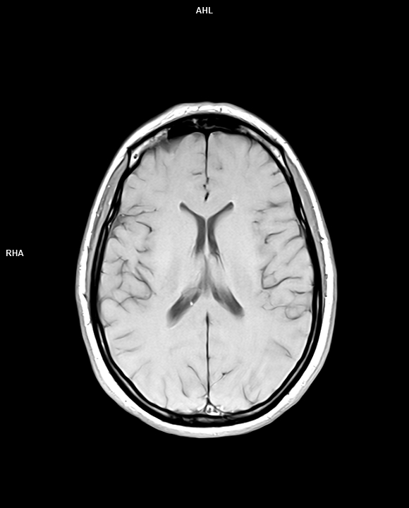
Sagittal
Coronal
Axial
(in line)
Résultat
Mode Low SAR
TICKABLE ☑
Please anime these logos
Temps d’acquisition
Facteur d’accélération
Volume de voxel
S/B rel %.
SAR
2.16
0
1 x 1 x 3 mm
106
FOV lecture (mm)
FOV Phase %
Matrice en fréquence
Matrice en phase
Mode Low SAR
11
240
Sat
PAT
TR TE
TSE / EG moyenne
FT Concatenuation
Angle de bascule α
TI
850
100
FAT
Grappa
Sense
SMS
SPAIR
1
TE min=10 ms
TE max=20 ms
Excitation d’eau
FT
TE eff=11 ms
320
α
2
1
320
4
90
Epaisseur de coupe 3 Dir encodage de phase
Facteur distance
Nombre de coupes Suréchantillonnage %
D/G
Nombre de coupes max par TR
A/P
0,4
S/I
Bandwidth Hz / pixel
111
1
100
39
Notes:
If choosed TSE it’s FT displayed for Siemens and Philips and ETL for GE
- If Siemens

Slide 16
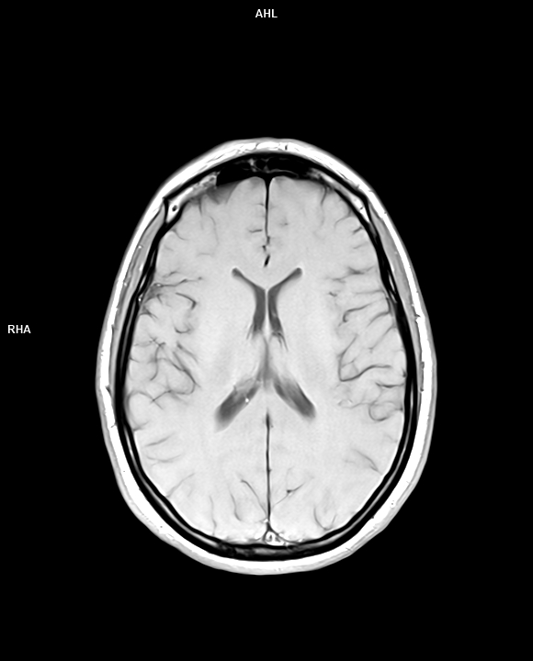
Sagittal
Coronal
Axial
(in line)
Résultat
Mode Low SAR
TICKABLE ☑
Please anime these logos
Temps d’acquisition
Facteur d’accélération
Volume de voxel
S/B rel %.
SAR
2.24
0
1 x 1 x 3 mm
111
FOV lecture (mm)
FOV Phase %
Matrice en fréquence
Matrice en phase
Mode Low SAR
11
240
Sat
PAT
TR TE
TSE / EG moyenne
FT Concatenuation
Angle de bascule α
TI
900
100
FAT
Grappa
Sense
SMS
SPAIR
1
TE min=10 ms
TE max=20 ms
Excitation d’eau
FT
TE eff=11 ms
320
α
2
1
320
4
90
Epaisseur de coupe 3 Dir encodage de phase
Facteur distance
Nombre de coupes Suréchantillonnage %
D/G
Nombre de coupes max par TR
A/P
0,4
S/I
Bandwidth Hz / pixel
111
1
100
41
Notes:
If choosed TSE it’s FT displayed for Siemens and Philips and ETL for GE
- If Siemens

Slide 17
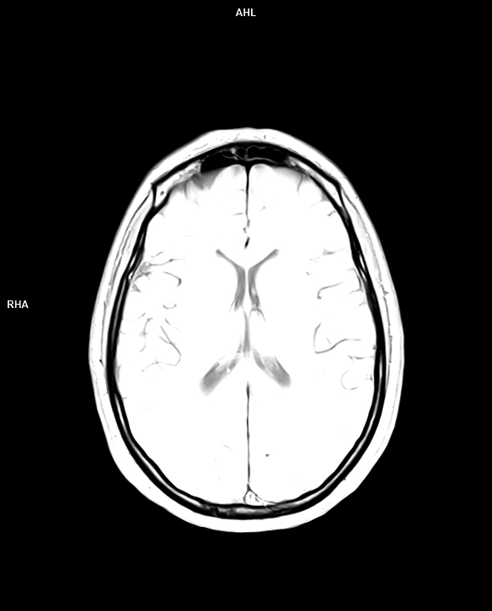
Sagittal
Coronal
Axial
(in line)
Résultat
Mode Low SAR
TICKABLE ☑
Please anime these logos
Temps d’acquisition
Facteur d’accélération
Volume de voxel
S/B rel %.
SAR
4.00
0
1 x 1 x 3 mm
169
FOV lecture (mm)
FOV Phase %
Matrice en fréquence
Matrice en phase
Mode Low SAR
11
240
Sat
PAT
TR TE
TSE / EG moyenne
FT Concatenuation
Angle de bascule α
TI
1500
100
FAT
Grappa
Sense
SMS
SPAIR
1
TE min=10 ms
TE max=20 ms
Excitation d’eau
FT
TE eff=11 ms
320
α
2
1
320
4
90
Epaisseur de coupe 3 Dir encodage de phase
Facteur distance
Nombre de coupes Suréchantillonnage %
D/G
Nombre de coupes max par TR
A/P
0,4
S/I
Bandwidth Hz / pixel
111
1
100
68
Notes:
If choosed TSE it’s FT displayed for Siemens and Philips and ETL for GE
- If Siemens

Slide 18
Exercice 2 simulator MP

Slide 19
Enoncé de l’exercice
Augmenter le TE par pas de 11 et observer les changements sur l’image , le signal sur bruit (S/B), le temps d’acquisition et le nombre de coupes autorisé par TR
Quel paramètre êtes-vous obligé d’augmenter au fur et à mesure de l’exercice ?

Slide 20
For SALAM and Hassan
Number color to green are vaues to change.
I took the base values of case n°2 of simulator initial MP
Can you follow instructions please
KEEP all algorithms values of first simulator MP

Slide 21
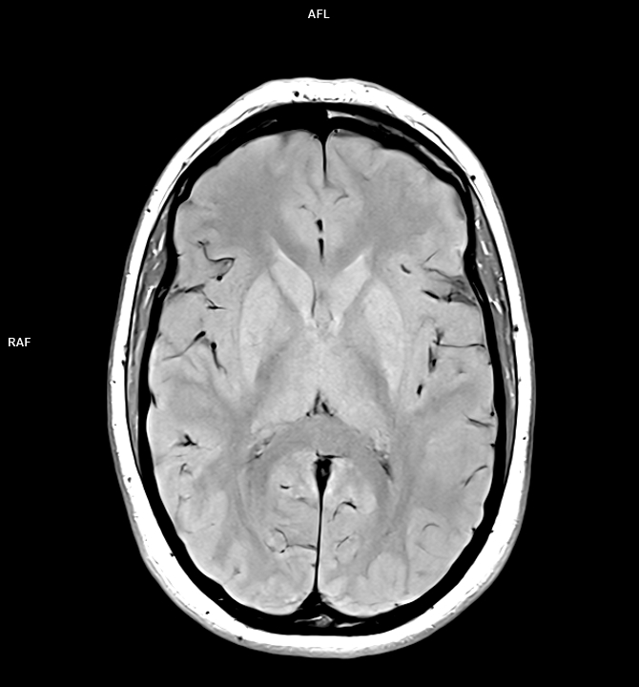
Sagittal
Coronal
Axial
(in line)
Résultat
Mode Low SAR
TICKABLE ☑
Please anime these logos
Temps d’acquisition
Facteur d’accélération
Volume de voxel
S/B rel %.
SAR
2.15
2
1 x 1 x 3 mm
100
FOV lecture (mm)
FOV Phase %
Matrice en fréquence
Matrice en phase
Mode Low SAR
11
240
Sat
PAT
TR TE
TSE / EG moyenne
FT Concatenuation
Angle de bascule α
TI
2000
100
FAT
Grappa
Sense
SMS
SPAIR
1
TE min=11 ms
TE max=55 ms
Excitation d’eau
FT
TE eff=11 ms
288
α
5
1
288
4
90
Epaisseur de coupe 3 Dir encodage de phase
Facteur distance
Nombre de coupes Suréchantillonnage %
D/G
Nombre de coupes max par TR
A/P
0,4
S/I
Bandwidth Hz / pixel
111
20
100
34
Notes:
Base exercice 2 du simu actuel
Temps d’acquisition divisé par 2 car GRAPPA activé

Slide 22
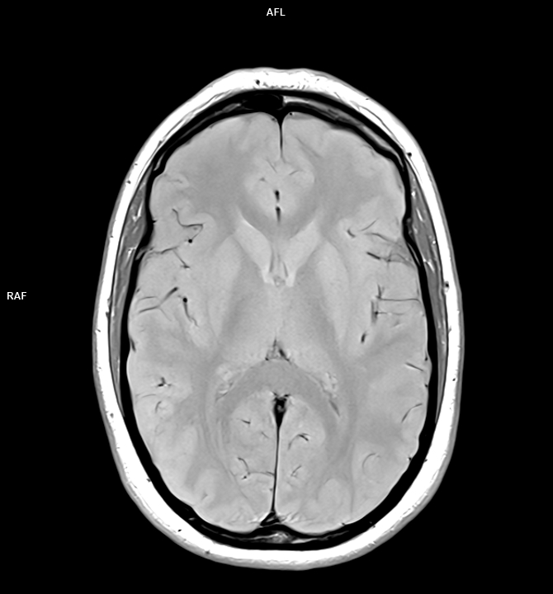
Sagittal
Coronal
Axial
(in line)
Résultat
Mode Low SAR
TICKABLE ☑
Please anime these logos
Temps d’acquisition
Facteur d’accélération
Volume de voxel
S/B rel %.
SAR
2.15
2
1 x 1 x 3 mm
95
FOV lecture (mm)
FOV Phase %
Matrice en fréquence
Matrice en phase
Mode Low SAR
22
240
Sat
PAT
TR TE
TSE / EG moyenne
FT Concatenuation
Angle de bascule α
TI
2000
100
FAT
Grappa
Sense
SMS
SPAIR
1
TE min=11 ms
TE max=55 ms
Excitation d’eau
FT
TE eff=22 ms
288
α
5
1
288
4
90
Epaisseur de coupe 3 Dir encodage de phase
Facteur distance
Nombre de coupes Suréchantillonnage %
D/G
Nombre de coupes max par TR
A/P
0,4
S/I
Bandwidth Hz / pixel
111
20
100
34

Slide 23
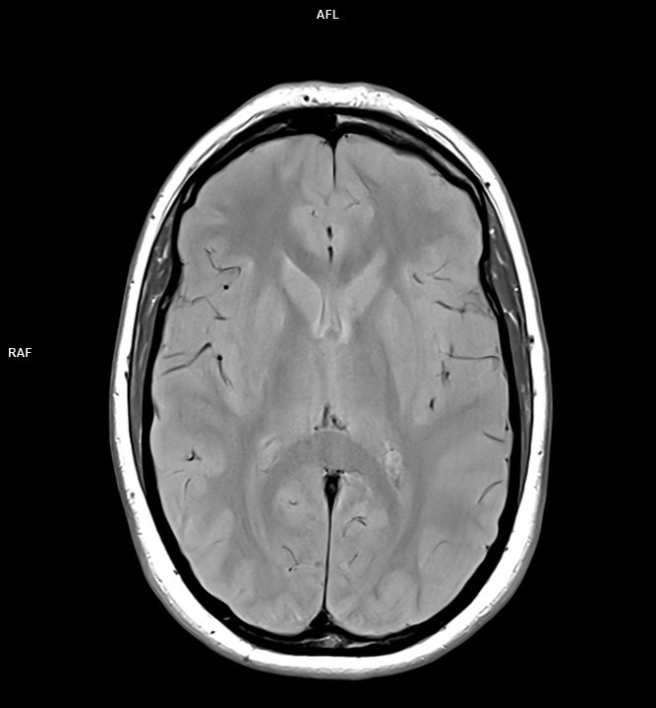
Sagittal
Coronal
Axial
(in line)
Résultat
Mode Low SAR
TICKABLE ☑
Please anime these logos
Temps d’acquisition
Facteur d’accélération
Volume de voxel
S/B rel %.
SAR
2.15
2
1 x 1 x 3 mm
90
FOV lecture (mm)
FOV Phase %
Matrice en fréquence
Matrice en phase
Mode Low SAR
33
240
Sat
PAT
TR TE
TSE / EG moyenne
FT Concatenuation
Angle de bascule α
TI
2000
100
FAT
Grappa
Sense
SMS
SPAIR
1
TE min=11 ms
TE max=55 ms
Excitation d’eau
FT
TE eff=33 ms
288
α
5
1
288
4
90
Epaisseur de coupe 3 Dir encodage de phase
Facteur distance
Nombre de coupes Suréchantillonnage %
D/G
Nombre de coupes max par TR
A/P
0,4
S/I
Bandwidth Hz / pixel
111
20
100
34

Slide 24
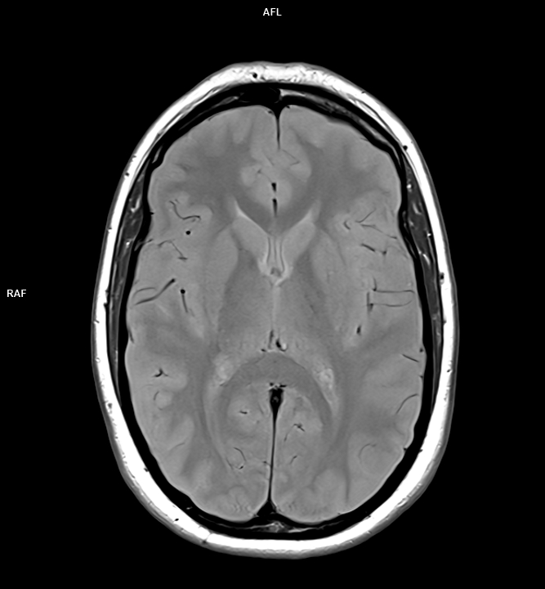
Sagittal
Coronal
Axial
(in line)
Résultat
Mode Low SAR
TICKABLE ☑
Please anime these logos
Temps d’acquisition
Facteur d’accélération
Volume de voxel
S/B rel %.
SAR
2.15
2
1 x 1 x 3 mm
85
FOV lecture (mm)
FOV Phase %
Matrice en fréquence
Matrice en phase
Mode Low SAR
44
240
Sat
PAT
TR TE
TSE / EG moyenne
FT Concatenuation
Angle de bascule α
TI
2000
100
FAT
Grappa
Sense
SMS
SPAIR
1
TE min=11 ms
TE max=55 ms
Excitation d’eau
FT
TE eff=44 ms
288
α
5
1
288
4
90
Epaisseur de coupe 3 Dir encodage de phase
Facteur distance
Nombre de coupes Suréchantillonnage %
D/G
Nombre de coupes max par TR
A/P
0,4
S/I
Bandwidth Hz / pixel
111
20
100
34

Slide 25
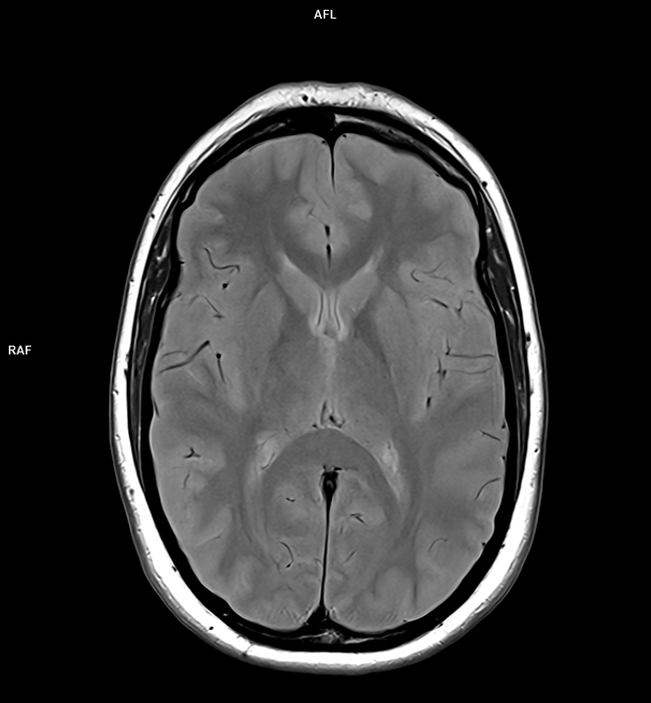
Sagittal
Coronal
Axial
(in line)
Résultat
Mode Low SAR
TICKABLE ☑
Please anime these logos
Temps d’acquisition
Facteur d’accélération
Volume de voxel
S/B rel %.
SAR
2.15
2
1 x 1 x 3 mm
85
FOV lecture (mm)
FOV Phase %
Matrice en fréquence
Matrice en phase
Mode Low SAR
55
240
Sat
PAT
TR TE
TSE / EG moyenne
FT Concatenuation
Angle de bascule α
TI
2000
100
FAT
Grappa
Sense
SMS
SPAIR
1
TE min=11 ms
TE max=55 ms
Excitation d’eau
FT
TE eff=55 ms
288
α
5
1
288
4
90
Epaisseur de coupe 3 Dir encodage de phase
Facteur distance
Nombre de coupes Suréchantillonnage %
D/G
Nombre de coupes max par TR
A/P
0,4
S/I
Bandwidth Hz / pixel
111
20
100
34

Slide 26

For the next slides
If change TE value to 55 at 66 ms , afficher Impossible TEeff doit etre inférieure ou égale à TEmax. Pensez à modifier le bon paramètre!
The time acquisition discrease to 2,15 at 1,56
Rien ne change si l’utilisateur ne modifie pas son FT ou la bande passante
Une fois le FT (à 6) a était modifier -> changer image correspondante au FT 6

Slide 27
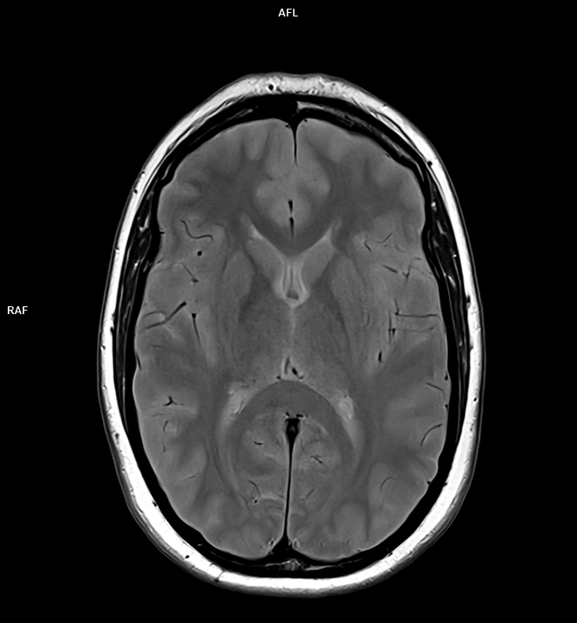
Sagittal
Coronal
Axial
(in line)
Résultat
Mode Low SAR
TICKABLE ☑
Please anime these logos
Temps d’acquisition
Facteur d’accélération
Volume de voxel
S/B rel %.
SAR
1.56
2
1 x 1 x 3 mm
81
FOV lecture (mm)
FOV Phase %
Matrice en fréquence
Matrice en phase
Mode Low SAR
66
240
Sat
PAT
TR TE
TSE / EG moyenne
FT Concatenuation
Angle de bascule α
TI
2000
100
FAT
Grappa
Sense
SMS
SPAIR
1
TE min=11 ms
TE max=66 ms
Excitation d’eau
FT
TE eff=66 ms
288
α
6
1
288
4
90
Epaisseur de coupe 3 Dir encodage de phase
Facteur distance
Nombre de coupes Suréchantillonnage %
D/G
Nombre de coupes max par TR
A/P
0,4
S/I
Bandwidth Hz / pixel
111
20
100
28
Notes:
Afficher: Impossible TEeff doit etre inférieure ou égale à TEmax. Pensez à modifier les paramètres!

Slide 28
For the next slides
If change TE value to 66 at 77 ms , automatically system Change of FT = 6 à 7 ou la bande passante à
The time acquisition discrease to 1,56 at 1,22

Slide 29
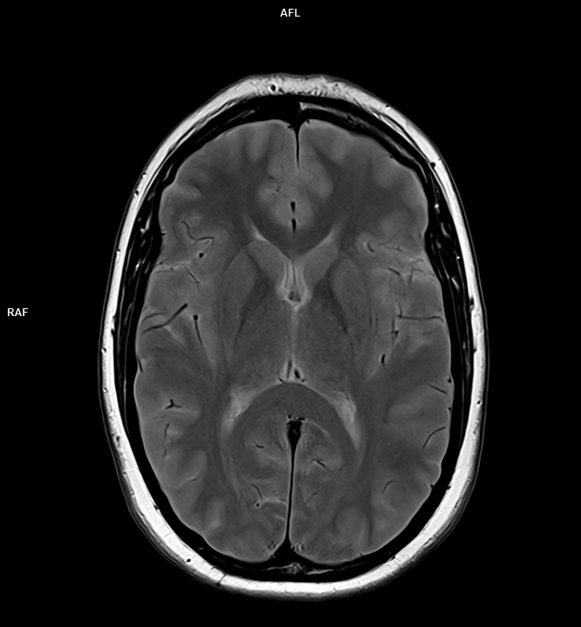
Sagittal
Coronal
Axial
(in line)
Résultat
Mode Low SAR
TICKABLE ☑
Please anime these logos
Temps d’acquisition
Facteur d’accélération
Volume de voxel
S/B rel %.
SAR
1.22
2
1 x 1 x 3 mm
77
FOV lecture (mm)
FOV Phase %
Matrice en fréquence
Matrice en phase
Mode Low SAR
77
240
Sat
PAT
TR TE
TSE / EG moyenne
FT Concatenuation
Angle de bascule α
TI
2000
100
FAT
Grappa
Sense
SMS
SPAIR
1
TE min=11 ms
TE max=77 ms
Excitation d’eau
FT
TE eff=77 ms
288
α
7
1
288
4
90
Epaisseur de coupe 3 Dir encodage de phase
Facteur distance
Nombre de coupes Suréchantillonnage %
D/G
Nombre de coupes max par TR
A/P
0,4
S/I
Bandwidth Hz / pixel
111
20
100
25

Slide 30
For the next slides
If change TE value to 77 at 88 ms , automatically system Change of FT = 7 à 8
The time acquisition discrease to 1,22 at 1,12

Slide 31

Sagittal
Coronal
Axial
(in line)
Résultat
Mode Low SAR
TICKABLE ☑
Please anime these logos
Temps d’acquisition
Facteur d’accélération
Volume de voxel
S/B rel %.
SAR
1.12
2
1 x 1 x 3 mm
74
FOV lecture (mm)
FOV Phase %
Matrice en fréquence
Matrice en phase
Mode Low SAR
88
240
Sat
PAT
TR TE
TSE / EG moyenne
FT Concatenuation
Angle de bascule α
TI
2000
100
FAT
Grappa
Sense
SMS
SPAIR
1
TE min=11 ms
TE max=88 ms
Excitation d’eau
FT
TE eff=88 ms
288
α
8
1
288
4
90
Epaisseur de coupe 3 Dir encodage de phase
Facteur distance
Nombre de coupes Suréchantillonnage %
D/G
Nombre de coupes max par TR
A/P
0,4
S/I
Bandwidth Hz / pixel
111
20
100
22

Slide 32
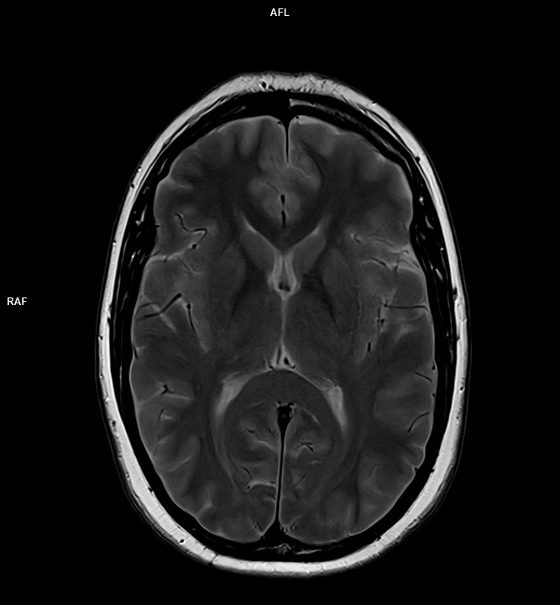
Sagittal
Coronal
Axial
(in line)
Impact increase FT 8 to 9
Résultat
Mode Low SAR
TICKABLE ☑
Please anime these logos
Temps d’acquisition
Facteur d’accélération
Volume de voxel
S/B rel %.
SAR
2,24
2
1 x 1 x 3 mm
70
FOV lecture (mm)
FOV Phase %
Matrice en fréquence
Matrice en phase
Mode Low SAR
99
240
Sat
PAT
TR TE
TSE / EG moyenne
FT Concatenuation
Angle de bascule α
TI
2000
100
FAT
Grappa
Sense
SMS
SPAIR
1
TE min=11 ms
TE max=99ms
Excitation d’eau
FT
TE eff=99 ms
288
α
9
1
288
4
90
Epaisseur de coupe 3 Dir encodage de phase
Facteur distance
Nombre de coupes Suréchantillonnage %
D/G
Nombre de coupes max par TR
A/P
0,4
S/I
Bandwidth Hz / pixel
111
20
100
20

Slide 33
Sagittal
Coronal
Axial
(in line)
Résultat
Mode Low SAR
TICKABLE ☑
Please anime these logos
Temps d’acquisition
Facteur d’accélération
Volume de voxel
S/B rel %.
SAR
1.12
2
1 x 1 x 3 mm
70
FOV lecture (mm)
FOV Phase %
Matrice en fréquence
Matrice en phase
Mode Low SAR
99
240
Sat
PAT
TR TE
TSE / EG moyenne
FT Concatenuation
Angle de bascule α
TI
2000
100
FAT
Grappa
Sense
SMS
SPAIR
1
TE min=11 ms
TE max=99 ms
Excitation d’eau
FT
TE eff=99 ms
288
α
9
1
288
4
90
Epaisseur de coupe 3 Dir encodage de phase
Facteur distance
Nombre de coupes Suréchantillonnage %
D/G
Nombre de coupes max par TR
A/P
0,4
S/I
Bandwidth Hz / pixel
111
20
100
20

Slide 34
For the next slides
If change TE value to 99 at 110 ms , il faut changet FT à 10
This forces the system to switch from 20 à 19 slices (green) and double the acquisition time from 1,00 to 2,00 min because concatenuation switch from 1 to 2
The solution for come back to 1,00 min increase TR = 2200ms
The system come back to 20 slices et le système switch concatenuation from 2 to 1
Notes:
Concatenuation : si nombre de coupe max< nombre de coupe autorisé (qui est 20) conct passe de 1 à 2 et le temps d’acquisition double.
Trouver la relation entre concatenuation TR et nombre de coupe

Slide 35
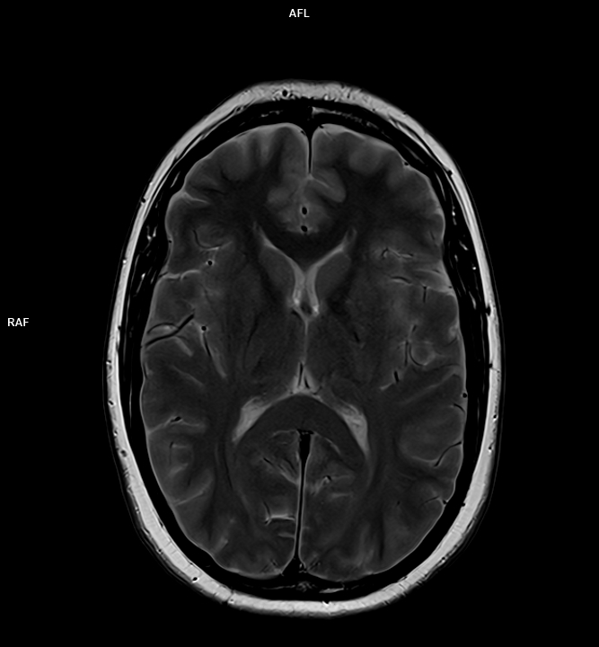
Sagittal
Coronal
Axial
(in line)
Résultat
Mode Low SAR
TICKABLE ☑
Please anime these logos
Temps d’acquisition
Facteur d’accélération
Volume de voxel
S/B rel %.
SAR
2.00
2
1 x 1 x 3 mm
66
FOV lecture (mm)
FOV Phase %
Matrice en fréquence
Matrice en phase
Mode Low SAR
110
240
Sat
PAT
TR TE
TSE / EG moyenne
FT Concatenuation
Angle de bascule α
TI
2000
100
FAT
Grappa
Sense
SMS
SPAIR
1
TE min=11 ms
TE max=110 ms
Excitation d’eau
FT
TE eff=110 ms
288
α
10
2
288
4
90
Epaisseur de coupe 3 Dir encodage de phase
Facteur distance
Nombre de coupes Suréchantillonnage %
D/G
Nombre de coupes max par TR
A/P
0,4
S/I
Bandwidth Hz / pixel
111
20
100
18

Slide 36
Sagittal
Coronal
Axial
(in line)
Solution
Résultat
Mode Low SAR
TICKABLE ☑
Please anime these logos
Temps d’acquisition
Facteur d’accélération
Volume de voxel
S/B rel %.
SAR
1.00
2
1 x 1 x 3 mm
66
FOV lecture (mm)
FOV Phase %
Matrice en fréquence
Matrice en phase
Mode Low SAR
110
240
Sat
PAT
TR TE
TSE / EG moyenne
FT Concatenuation
Angle de bascule α
TI
2200
100
FAT
Grappa
Sense
SMS
SPAIR
1
TE min=11 ms
TE max=110 ms
Excitation d’eau
FT
TE eff=110 ms
288
α
10
1
288
4
90
Epaisseur de coupe 3 Dir encodage de phase
Facteur distance
Nombre de coupes Suréchantillonnage %
D/G
Nombre de coupes max par TR
A/P
0,4
S/I
Bandwidth Hz / pixel
111
20
100
20

Slide 37
For the next slides
If change TE value to 110 at 121 ms , automatically system Change of FT = 10 à 11
This forces the system to switch from 20 à 18 slices (green) and double the acquisition time from 1,00 to 2,15 min because concatenuation switch from 1 to 2
The first solution for come back to 1,05 min increase TR = 2500ms
The system come back to 20 slices but the operator must switch concatenuation from 2 to 1 otherwise the system remains at 2,15 min
Traffic lights are on for the différents cases

Slide 38
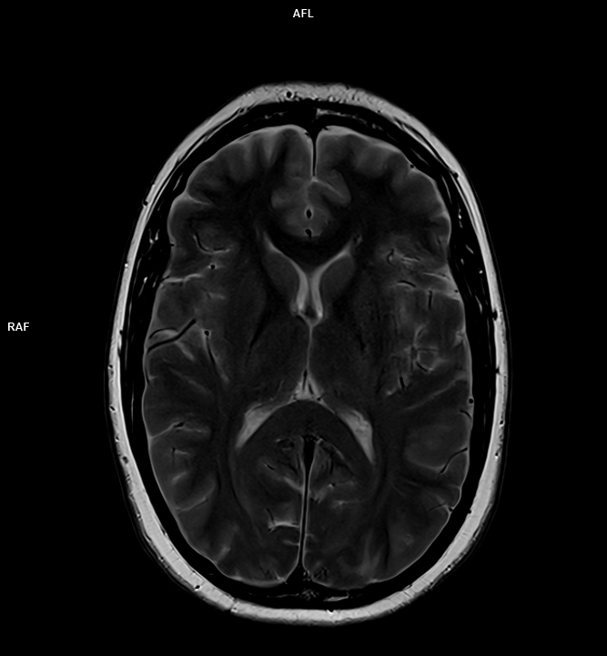
Sagittal
Coronal
Axial
(in line)
impact
Résultat
Mode Low SAR
TICKABLE ☑
Please anime these logos
Temps d’acquisition
Facteur d’accélération
Volume de voxel
S/B rel %.
SAR
2.15
2
1 x 1 x 3 mm
62
FOV lecture (mm)
FOV Phase %
Matrice en fréquence
Matrice en phase
Mode Low SAR
121
240
Sat
PAT
TR TE
TSE / EG moyenne
FT Concatenuation
Angle de bascule α
TI
2200
100
FAT
Grappa
Sense
SMS
SPAIR
1
TE min=11 ms
TE max=121 ms
Excitation d’eau
FT
TE eff=121 ms
288
α
11
2
288
4
90
Epaisseur de coupe 3 Dir encodage de phase
Facteur distance
Nombre de coupes Suréchantillonnage %
D/G
Nombre de coupes max par TR
A/P
0,4
S/I
Bandwidth Hz / pixel
111
20
100
18

Slide 39
Sagittal
Coronal
Axial
(in line)
First solution
Résultat
Mode Low SAR
TICKABLE ☑
Please anime these logos
Temps d’acquisition
Facteur d’accélération
Volume de voxel
S/B rel %.
SAR
1.05
2
1 x 1 x 3 mm
62
FOV lecture (mm)
FOV Phase %
Matrice en fréquence
Matrice en phase
Mode Low SAR
121
240
Sat
PAT
TR TE
TSE / EG moyenne
FT Concatenuation
Angle de bascule α
TI
2500
100
FAT
Grappa
Sense
SMS
SPAIR
1
TE min=11 ms
TE max=121 ms
Excitation d’eau
FT
TE eff=121 ms
288
α
11
1
288
4
90
Epaisseur de coupe 3 Dir encodage de phase
Facteur distance
Nombre de coupes Suréchantillonnage %
D/G
Nombre de coupes max par TR
A/P
0,4
S/I
Bandwidth Hz / pixel
111
20
100
20

Slide 40
For the next slides
If change TE value to 121 at 132 ms , automatically system Change of FT = 11 à 12
This forces the system to switch from 20 à 18 slices (green) and double the acquisition time from 1,05 to 2,15 min because concatenuation switch from 1 to 2
The first solution for come back to 1,05 min increase TR = 2700ms
The system come back to 20 slices but the operator must switch concatenuation from 2 to 1 otherwise the system remains at 2,15 min
Traffic lights are on for the différents cases

Slide 41
Sagittal
Coronal
Axial
(in line)
impact
Résultat
Mode Low SAR
TICKABLE ☑
Please anime these logos
Temps d’acquisition
Facteur d’accélération
Volume de voxel
S/B rel %.
SAR
2.10
2
1 x 1 x 3 mm
58
FOV lecture (mm)
FOV Phase %
Matrice en fréquence
Matrice en phase
Mode Low SAR
132
240
Sat
PAT
TR TE
TSE / EG moyenne
FT Concatenuation
Angle de bascule α
TI
2500
100
FAT
Grappa
Sense
SMS
SPAIR
1
TE min=11 ms
TE max=132 ms
Excitation d’eau
FT
TE eff=132 ms
288
α
12
2
288
4
90
Epaisseur de coupe 3 Dir encodage de phase
Facteur distance
Nombre de coupes Suréchantillonnage %
D/G
Nombre de coupes max par TR
A/P
0,4
S/I
Bandwidth Hz / pixel
111
20
100
18

Slide 42
Sagittal
Coronal
Axial
(in line)
First solution
Résultat
Mode Low SAR
TICKABLE ☑
Please anime these logos
Temps d’acquisition
Facteur d’accélération
Volume de voxel
S/B rel %.
SAR
1.05
2
1 x 1 x 3 mm
58
FOV lecture (mm)
FOV Phase %
Matrice en fréquence
Matrice en phase
Mode Low SAR
132
240
Sat
PAT
TR TE
TSE / EG moyenne
FT Concatenuation
Angle de bascule α
TI
2700
100
FAT
Grappa
Sense
SMS
SPAIR
1
TE min=11 ms
TE max=121 ms
Excitation d’eau
FT
TE eff=121 ms
288
α
12
1
288
4
90
Epaisseur de coupe 3 Dir encodage de phase
Facteur distance
Nombre de coupes Suréchantillonnage %
D/G
Nombre de coupes max par TR
A/P
0,4
S/I
Bandwidth Hz / pixel
111
20
100
20

Slide 43
For the next slides
If change TE value to 132 at 154 ms , automatically system Change of FT = 12 à 14
This forces the system to switch from 20 à 17 slices (green) and double the acquisition time from 1,05 to 2,11 min because concatenuation switch from 1 to 2
The first solution for come back to 1,05 min increase TR = 3080ms
The system come back to 20 slices but the operator must switch concatenuation from 2 to 1 otherwise the system remains at 2,15 min
Traffic lights are on for the différents cases

Slide 44
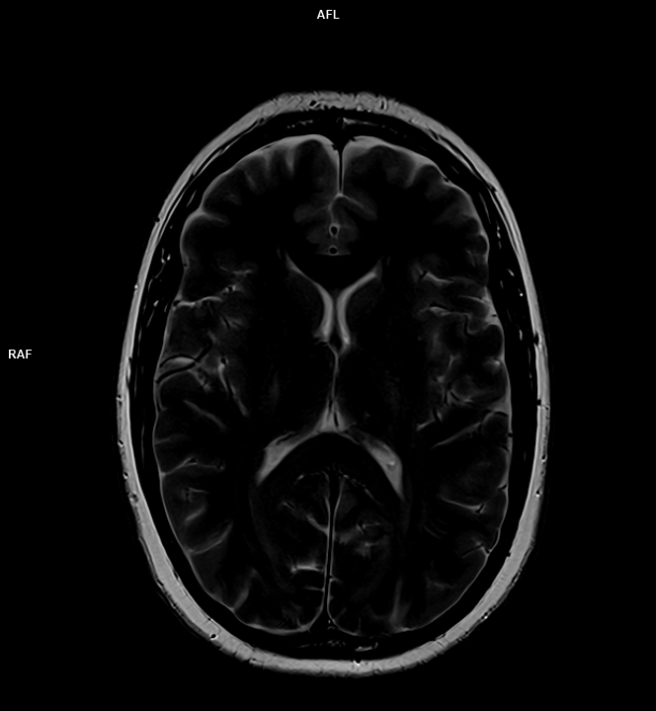
Sagittal
Coronal
Axial
(in line)
impact
Résultat
Mode Low SAR
TICKABLE ☑
Please anime these logos
Temps d’acquisition
Facteur d’accélération
Volume de voxel
S/B rel %.
SAR
2.11
2
1 x 1 x 3 mm
58
FOV lecture (mm)
FOV Phase %
Matrice en fréquence
Matrice en phase
Mode Low SAR
154
240
Sat
PAT
TR TE
TSE / EG moyenne
FT Concatenuation
Angle de bascule α
TI
2700
100
FAT
Grappa
Sense
SMS
SPAIR
1
TE min=11 ms
TE max=154 ms
Excitation d’eau
FT
TE eff=148 ms
288
α
14
2
288
4
90
Epaisseur de coupe 3 Dir encodage de phase
Facteur distance
Nombre de coupes Suréchantillonnage %
D/G
Nombre de coupes max par TR
A/P
0,4
S/I
Bandwidth Hz / pixel
111
20
100
17

Slide 45
Sagittal
Coronal
Axial
(in line)
First solution
Résultat
Mode Low SAR
TICKABLE ☑
Please anime these logos
Temps d’acquisition
Facteur d’accélération
Volume de voxel
S/B rel %.
SAR
1.03
2
1 x 1 x 3 mm
58
FOV lecture (mm)
FOV Phase %
Matrice en fréquence
Matrice en phase
Mode Low SAR
154
240
Sat
PAT
TR TE
TSE / EG moyenne
FT Concatenuation
Angle de bascule α
TI
3080
100
FAT
Grappa
Sense
SMS
SPAIR
1
TE min=11 ms
TE max=154 ms
Excitation d’eau
FT
TE eff=154 ms
288
α
14
1
288
4
90
Epaisseur de coupe 3 Dir encodage de phase
Facteur distance
Nombre de coupes Suréchantillonnage %
D/G
Nombre de coupes max par TR
A/P
0,4
S/I
Bandwidth Hz / pixel
111
20
100
20

Slide 46
For the next slides
If change TE value to 154 at 187 ms , automatically system Change of FT = 14 à 17
This forces the system to switch from 20 à 16 slices (green) and double the acquisition time from 1,03 to 2,04 min because concatenuation switch from 1 to 2
The first solution for come back to 1,04 min increase TR = 3740ms
The system come back to 20 slices but the operator must switch concatenuation from 2 to 1 otherwise the system remains at 2,15 min
Traffic lights are on for the différents cases

Slide 47
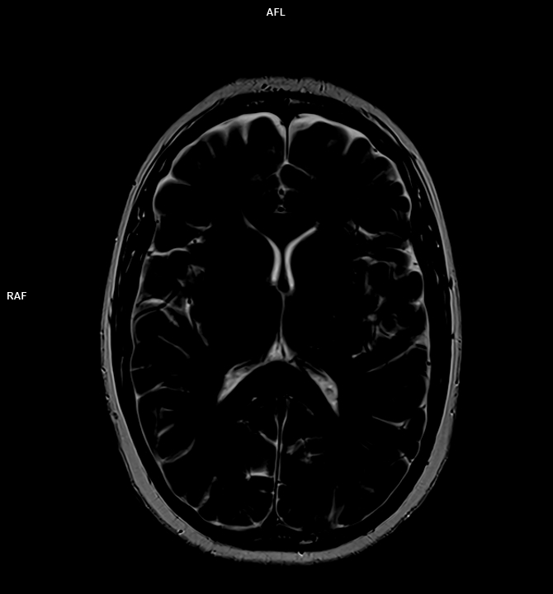
Sagittal
Coronal
Axial
(in line)
First solution
Résultat
Mode Low SAR
TICKABLE ☑
Please anime these logos
Temps d’acquisition
Facteur d’accélération
Volume de voxel
S/B rel %.
SAR
2.04
2
1 x 1 x 3 mm
58
FOV lecture (mm)
FOV Phase %
Matrice en fréquence
Matrice en phase
Mode Low SAR
187
240
Sat
PAT
TR TE
TSE / EG moyenne
FT Concatenuation
Angle de bascule α
TI
3080
100
FAT
Grappa
Sense
SMS
SPAIR
1
TE min=11 ms
TE max=154 ms
Excitation d’eau
FT
TE eff=154 ms
288
α
17
2
288
4
90
Epaisseur de coupe 3 Dir encodage de phase
Facteur distance
Nombre de coupes Suréchantillonnage %
D/G
Nombre de coupes max par TR
A/P
0,4
S/I
Bandwidth Hz / pixel
111
20
100
16

Slide 48
Sagittal
Coronal
Axial
(in line)
First solution
Résultat
Mode Low SAR
TICKABLE ☑
Please anime these logos
Temps d’acquisition
Facteur d’accélération
Volume de voxel
S/B rel %.
SAR
1.04
2
1 x 1 x 3 mm
58
FOV lecture (mm)
FOV Phase %
Matrice en fréquence
Matrice en phase
Mode Low SAR
187
240
Sat
PAT
TR TE
TSE / EG moyenne
FT Concatenuation
Angle de bascule α
TI
3740
100
FAT
Grappa
Sense
SMS
SPAIR
1
TE min=11 ms
TE max=154 ms
Excitation d’eau
FT
TE eff=154 ms
288
α
17
1
288
4
90
Epaisseur de coupe 3 Dir encodage de phase
Facteur distance
Nombre de coupes Suréchantillonnage %
D/G
Nombre de coupes max par TR
A/P
0,4
S/I
Bandwidth Hz / pixel
111
20
100
20

Slide 49
For the next slides
If change TE value to 187 at 253 ms , automatically system Change of FT = 17 à 23
This forces the system to switch from 20 à 14 slices (green) and double the acquisition time from 1,04 to 1,54 min because concatenuation switch from 1 to 2
The first solution for come back to 1,03 min increase TR = 5060ms
The system come back to 20 slices but the operator must switch concatenuation from 2 to 1 otherwise the system remains at 2,15 min
Traffic lights are on for the différents cases

Slide 50
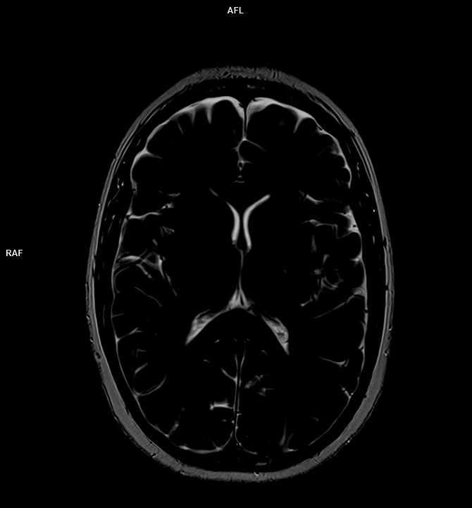
Sagittal
Coronal
Axial
(in line)
First solution
Résultat
Mode Low SAR
TICKABLE ☑
Please anime these logos
Temps d’acquisition
Facteur d’accélération
Volume de voxel
S/B rel %.
SAR
1.54
2
1 x 1 x 3 mm
58
FOV lecture (mm)
FOV Phase %
Matrice en fréquence
Matrice en phase
Mode Low SAR
253
240
Sat
PAT
TR TE
TSE / EG moyenne
FT Concatenuation
Angle de bascule α
TI
3740
100
FAT
Grappa
Sense
SMS
SPAIR
1
TE min=11 ms
TE max=253 ms
Excitation d’eau
FT
TE eff=253 ms
288
α
23
2
288
4
90
Epaisseur de coupe 3 Dir encodage de phase
Facteur distance
Nombre de coupes Suréchantillonnage %
D/G
Nombre de coupes max par TR
A/P
0,4
S/I
Bandwidth Hz / pixel
111
20
100
14

Slide 51
Sagittal
Coronal
Axial
(in line)
First solution
Résultat
Mode Low SAR
TICKABLE ☑
Please anime these logos
Temps d’acquisition
Facteur d’accélération
Volume de voxel
S/B rel %.
SAR
1.03
2
1 x 1 x 3 mm
58
FOV lecture (mm)
FOV Phase %
Matrice en fréquence
Matrice en phase
Mode Low SAR
253
240
Sat
PAT
TR TE
TSE / EG moyenne
FT Concatenuation
Angle de bascule α
TI
5060
100
FAT
Grappa
Sense
SMS
SPAIR
1
TE min=11 ms
TE max=253 ms
Excitation d’eau
FT
TE eff=253 ms
288
α
23
1
288
4
90
Epaisseur de coupe 3 Dir encodage de phase
Facteur distance
Nombre de coupes Suréchantillonnage %
D/G
Nombre de coupes max par TR
A/P
0,4
S/I
Bandwidth Hz / pixel
111
20
100
20

Slide 52
For the next slides
If change TE value to 253 at 297 ms , automatically system Change of FT = 23 à 27
This forces the system to switch from 20 à 17 slices (green) and double the acquisition time from 1,04 to 2,06 min because concatenuation switch from 1 to 2
The first solution for come back to 1,03 min increase TR = 5940ms
The system come back to 20 slices but the operator must switch concatenuation from 2 to 1 otherwise the system remains at 2,15 min
Traffic lights are on for the différents cases

Slide 53
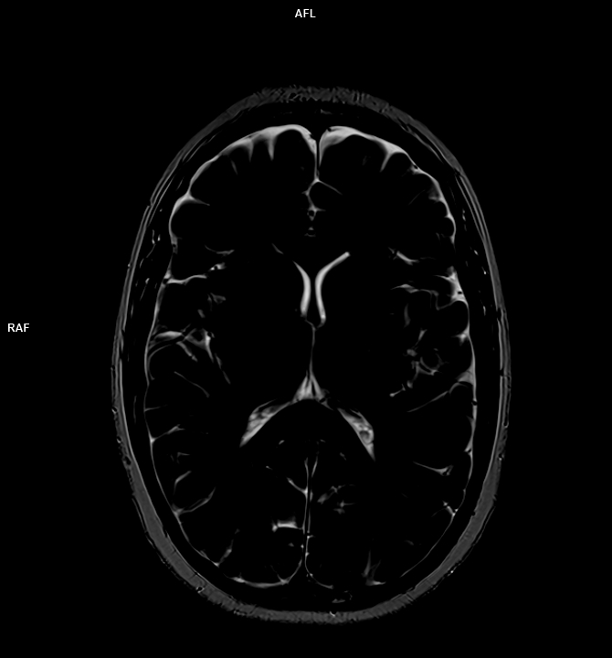
Sagittal
Coronal
Axial
(in line)
First solution
Résultat
Mode Low SAR
TICKABLE ☑
Please anime these logos
Temps d’acquisition
Facteur d’accélération
Volume de voxel
S/B rel %.
SAR
2.06
2
1 x 1 x 3 mm
58
FOV lecture (mm)
FOV Phase %
Matrice en fréquence
Matrice en phase
Mode Low SAR
297
240
Sat
PAT
TR TE
TSE / EG moyenne
FT Concatenuation
Angle de bascule α
TI
5060
100
FAT
Grappa
Sense
SMS
SPAIR
1
TE min=11 ms
TE max=297 ms
Excitation d’eau
FT
TE eff=297 ms
288
α
27
2
288
4
90
Epaisseur de coupe 3 Dir encodage de phase
Facteur distance
Nombre de coupes Suréchantillonnage %
D/G
Nombre de coupes max par TR
A/P
0,4
S/I
Bandwidth Hz / pixel
111
20
100
17

Slide 54
Sagittal
Coronal
Axial
(in line)
First solution
Résultat
Mode Low SAR
TICKABLE ☑
Please anime these logos
Temps d’acquisition
Facteur d’accélération
Volume de voxel
S/B rel %.
SAR
1.03
2
1 x 1 x 3 mm
58
FOV lecture (mm)
FOV Phase %
Matrice en fréquence
Matrice en phase
Mode Low SAR
297
240
Sat
PAT
TR TE
TSE / EG moyenne
FT Concatenuation
Angle de bascule α
TI
5940
100
FAT
Grappa
Sense
SMS
SPAIR
1
TE min=11 ms
TE max=297 ms
Excitation d’eau
FT
TE eff=297 ms
288
α
27
1
288
4
90
Epaisseur de coupe 3 Dir encodage de phase
Facteur distance
Nombre de coupes Suréchantillonnage %
D/G
Nombre de coupes max par TR
A/P
0,4
S/I
Bandwidth Hz / pixel
111
20
100
20

Slide 55
For the next slides
If change TE value to 297 at 352 ms , automatically system Change of FT = 27 à 32
This forces the system to switch from 20 à 16 slices (green) and double the acquisition time from 1,03 to 2,06 min because concatenuation switch from 1 to 2
The first solution for come back to 1,03 min increase TR = 7040ms
The system come back to 20 slices but the operator must switch concatenuation from 2 to 1 otherwise the system remains at 2,15 min
Traffic lights are on for the différents cases

Slide 56
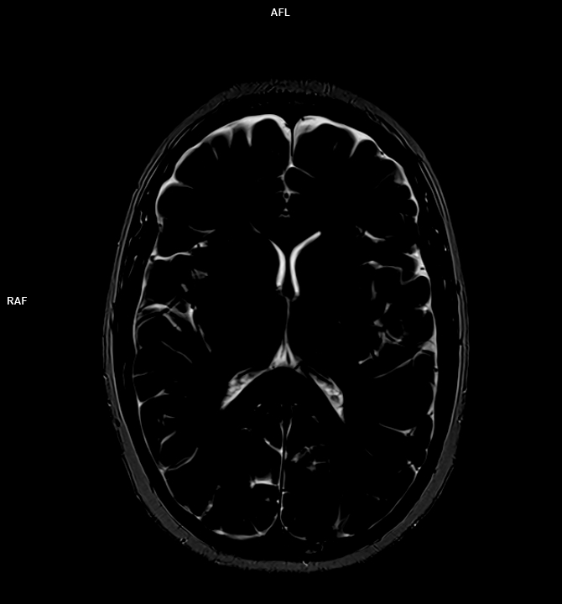
Sagittal
Coronal
Axial
(in line)
First solution
Résultat
Mode Low SAR
TICKABLE ☑
Please anime these logos
Temps d’acquisition
Facteur d’accélération
Volume de voxel
S/B rel %.
SAR
2.06
2
1 x 1 x 3 mm
58
FOV lecture (mm)
FOV Phase %
Matrice en fréquence
Matrice en phase
Mode Low SAR
352
240
Sat
PAT
TR TE
TSE / EG moyenne
FT Concatenuation
Angle de bascule α
TI
5940
100
FAT
Grappa
Sense
SMS
SPAIR
1
TE min=11 ms
TE max=352 ms
Excitation d’eau
FT
TE eff=352 ms
288
α
32
2
288
4
90
Epaisseur de coupe 3 Dir encodage de phase
Facteur distance
Nombre de coupes Suréchantillonnage %
D/G
Nombre de coupes max par TR
A/P
0,4
S/I
Bandwidth Hz / pixel
111
20
100
16

Slide 57
Sagittal
Coronal
Axial
(in line)
First solution
Résultat
Mode Low SAR
TICKABLE ☑
Please anime these logos
Temps d’acquisition
Facteur d’accélération
Volume de voxel
S/B rel %.
SAR
1.03
2
1 x 1 x 3 mm
58
FOV lecture (mm)
FOV Phase %
Matrice en fréquence
Matrice en phase
Mode Low SAR
352
240
Sat
PAT
TR TE
TSE / EG moyenne
FT Concatenuation
Angle de bascule α
TI
7040
100
FAT
Grappa
Sense
SMS
SPAIR
1
TE min=11 ms
TE max=352 ms
Excitation d’eau
FT
TE eff=352 ms
288
α
32
1
288
4
90
Epaisseur de coupe 3 Dir encodage de phase
Facteur distance
Nombre de coupes Suréchantillonnage %
D/G
Nombre de coupes max par TR
A/P
0,4
S/I
Bandwidth Hz / pixel
111
20
100
20

